Slide 1
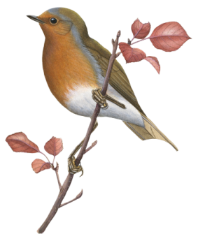
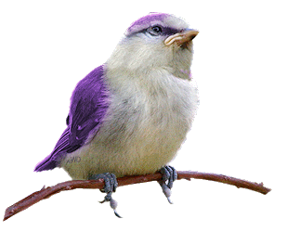
Bài giảng thiết kế bởi Vũ Hồng
LH: FB Vũ Hồng | https://www.facebook.com/vuhong1972 | hongvu7219@gmail.com
Chào mừng các con đến với tiết học Tiếng Việt
Notes:
Bài giảng được thiết kế bởi: Vũ Hồng LH: FB Vũ Hồng | https://www.facebook.com/vuhong1972/ | hongvu7219@gmail.com

Slide 2
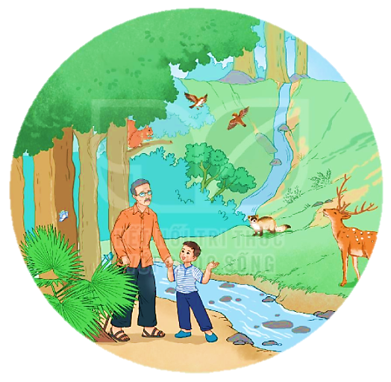
Bài giảng thiết kế bởi Vũ Hồng
LH: FB Vũ Hồng | https://www.facebook.com/vuhong1972 | hongvu7219@gmail.com
HÀNH
TINH
XANH
CỦA
EM
Notes:
Bài giảng được thiết kế bởi: Vũ Hồng LH: FB Vũ Hồng | https://www.facebook.com/vuhong1972/ | hongvu7219@gmail.com

Slide 3
Thứ ngày tháng năm 2022
Bài giảng thiết kế bởi Vũ Hồng
LH: FB Vũ Hồng | https://www.facebook.com/vuhong1972 | hongvu7219@gmail.com
Tiếng Việt
Bài 9
Vè chim
(Tiết 1,2)
Notes:
Bài giảng được thiết kế bởi: Vũ Hồng LH: FB Vũ Hồng | https://www.facebook.com/vuhong1972/ | hongvu7219@gmail.com

Slide 4
Bài giảng thiết kế bởi Vũ Hồng
LH: FB Vũ Hồng | https://www.facebook.com/vuhong1972 | hongvu7219@gmail.com
Tiết 1
Notes:
Bài giảng được thiết kế bởi: Vũ Hồng LH: FB Vũ Hồng | https://www.facebook.com/vuhong1972/ | hongvu7219@gmail.com

Slide 5
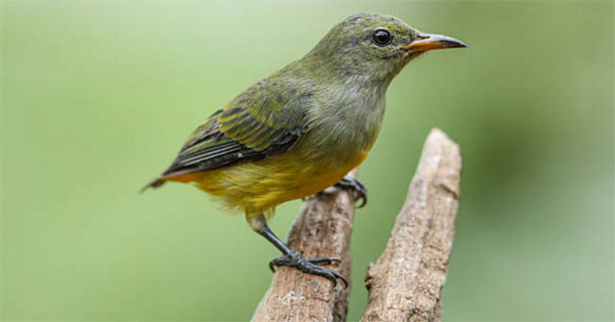
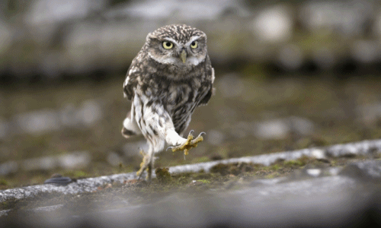
Nói về một loài chim mà em biết
Bài giảng thiết kế bởi Vũ Hồng
LH: FB Vũ Hồng | https://www.facebook.com/vuhong1972 | hongvu7219@gmail.com
M:
- Loài chim mà em muốn giới thiệu là chim sâu. Chim sâu là bạn của nhà nông vì chúng thường bắt sâu bọ bảo vệ mùa màng.
- Loài chim mà em muốn giới thiệu là chim cú mèo. Thời gian hoạt động của nó là về đêm. Cú mèo thường bắt chuột, loài vật gây hại cho mùa màng của các bác nông dân.
Notes:
Bài giảng được thiết kế bởi: Vũ Hồng LH: FB Vũ Hồng | https://www.facebook.com/vuhong1972/ | hongvu7219@gmail.com

Slide 6
ĐỌC MẪU
Bài giảng thiết kế bởi Vũ Hồng
LH: FB Vũ Hồng | https://www.facebook.com/vuhong1972 | hongvu7219@gmail.com
TAY DÒ
TAI NGHE
MẮT DÕI
Notes:
Bài giảng được thiết kế bởi: Vũ Hồng LH: FB Vũ Hồng | https://www.facebook.com/vuhong1972/ | hongvu7219@gmail.com

Slide 7
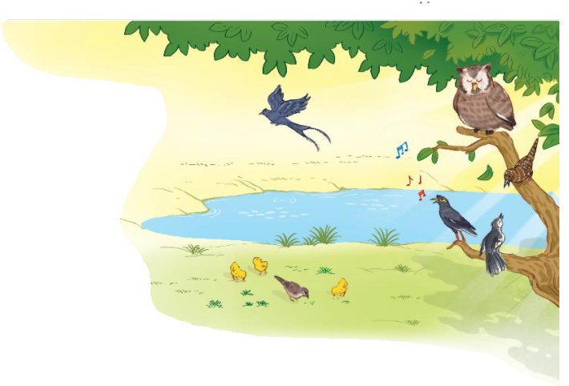
ĐỌC MẪU
VÈ CHIM
Tìm từ khó đọc
Bài giảng thiết kế bởi Vũ Hồng
LH: FB Vũ Hồng | https://www.facebook.com/vuhong1972 | hongvu7219@gmail.com
Hay chạy lon xon
Là gà mới nở
Vừa đi vừa nhảy
Là em sáo xinh
Hay nói linh tinh
Là con liếu điếu
Hay nghịch hay tếu
Là cậu chìa vôi
Hay chao đớp mồi
Là chim chèo bẻo
Tính hay mách lẻo
Thím khách trước nhà
Hay nhặt lân la
Là bà chim sẻ
Có tình có nghĩa
Là mẹ chim sâu
Giục hè đến mau
Là cô tu hú
Nhấp nhem buồn ngủ
Là bác cú mèo...
(Đồng dao)
Notes:
Bài giảng được thiết kế bởi: Vũ Hồng LH: FB Vũ Hồng | https://www.facebook.com/vuhong1972/ | hongvu7219@gmail.com

Slide 8
ĐỌC
VÈ CHIM
Luyện đọc nối tiếp 2 dòng
Bài giảng thiết kế bởi Vũ Hồng
LH: FB Vũ Hồng | https://www.facebook.com/vuhong1972 | hongvu7219@gmail.com
Hay chạy lon xon
Là gà mới nở
Vừa đi vừa nhảy
Là em sáo xinh
Hay nói linh tinh
Là con liếu điếu
Hay nghịch hay tếu
Là cậu chìa vôi
Hay chao đớp mồi
Là chim chèo bẻo
Tính hay mách lẻo
Thím khách trước nhà
Hay nhặt lân la
Là bà chim sẻ
Có tình có nghĩa
Là mẹ chim sâu
Giục hè đến mau
Là cô tu hú
Nhấp nhem buồn ngủ
Là bác cú mèo...
(Đồng dao)
1
6
2
7
3
8
4
9
10
5
Notes:
Bài giảng được thiết kế bởi: Vũ Hồng LH: FB Vũ Hồng | https://www.facebook.com/vuhong1972/ | hongvu7219@gmail.com

Slide 9
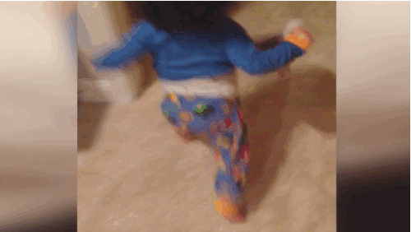
GIẢI NGHĨA TỪ
Bài giảng thiết kế bởi Vũ Hồng
LH: FB Vũ Hồng | https://www.facebook.com/vuhong1972 | hongvu7219@gmail.com
(Chạy) lon xon: dáng chạy nhanh và trông rất đáng yêu
Notes:
Bài giảng được thiết kế bởi: Vũ Hồng LH: FB Vũ Hồng | https://www.facebook.com/vuhong1972/ | hongvu7219@gmail.com

Slide 10
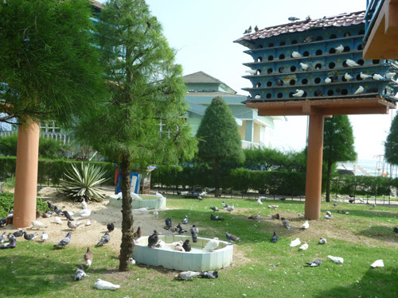
GIẢI NGHĨA TỪ
Bài giảng thiết kế bởi Vũ Hồng
LH: FB Vũ Hồng | https://www.facebook.com/vuhong1972 | hongvu7219@gmail.com
(Nhặt) lân la: nhặt loanh quanh, không đi xa.
Notes:
Bài giảng được thiết kế bởi: Vũ Hồng LH: FB Vũ Hồng | https://www.facebook.com/vuhong1972/ | hongvu7219@gmail.com

Slide 11
ĐỌC
VÈ CHIM
Đọc toàn bài thơ
Bài giảng thiết kế bởi Vũ Hồng
LH: FB Vũ Hồng | https://www.facebook.com/vuhong1972 | hongvu7219@gmail.com
Hay chạy lon xon
Là gà mới nở
Vừa đi vừa nhảy
Là em sáo xinh
Hay nói linh tinh
Là con liếu điếu
Hay nghịch hay tếu
Là cậu chìa vôi
Hay chao đớp mồi
Là chim chèo bẻo
Tính hay mách lẻo
Thím khách trước nhà
Hay nhặt lân la
Là bà chim sẻ
Có tình có nghĩa
Là mẹ chim sâu
Giục hè đến mau
Là cô tu hú
Nhấp nhem buồn ngủ
Là bác cú mèo...
(Đồng dao)
Notes:
Bài giảng được thiết kế bởi: Vũ Hồng LH: FB Vũ Hồng | https://www.facebook.com/vuhong1972/ | hongvu7219@gmail.com

Slide 12
Bài giảng thiết kế bởi Vũ Hồng
LH: FB Vũ Hồng | https://www.facebook.com/vuhong1972 | hongvu7219@gmail.com
Đọc trước lớp.
Notes:
Bài giảng được thiết kế bởi: Vũ Hồng LH: FB Vũ Hồng | https://www.facebook.com/vuhong1972/ | hongvu7219@gmail.com

Slide 13
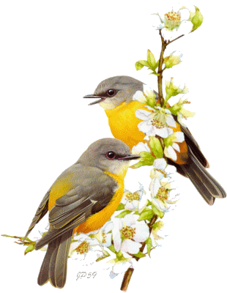
Bài giảng thiết kế bởi Vũ Hồng
LH: FB Vũ Hồng | https://www.facebook.com/vuhong1972 | hongvu7219@gmail.com
TRẢ LỜI CÂU HỎI
Notes:
Bài giảng được thiết kế bởi: Vũ Hồng LH: FB Vũ Hồng | https://www.facebook.com/vuhong1972/ | hongvu7219@gmail.com

Slide 14
* Học thuộc lòng 8 dòng đầu trong bài vè
Bài giảng thiết kế bởi Vũ Hồng
LH: FB Vũ Hồng | https://www.facebook.com/vuhong1972 | hongvu7219@gmail.com
Hay chạy lon xon
Là gà mới nở
Vừa đi vừa nhảy
Là em sáo xinh
Hay nói linh tinh
Là con liếu điếu
Hay nghịch hay tếu
Là cậu chìa vôi
Notes:
Bài giảng được thiết kế bởi: Vũ Hồng LH: FB Vũ Hồng | https://www.facebook.com/vuhong1972/ | hongvu7219@gmail.com

Slide 15
Bài giảng thiết kế bởi Vũ Hồng
LH: FB Vũ Hồng | https://www.facebook.com/vuhong1972 | hongvu7219@gmail.com
86%
素雅文艺花鸟
LUYỆN TẬP THEO VĂN BẢN ĐỌC
Notes:
Bài giảng được thiết kế bởi: Vũ Hồng LH: FB Vũ Hồng | https://www.facebook.com/vuhong1972/ | hongvu7219@gmail.com

Slide 16
1. Tìm những từ ngữ chỉ người được dùng để gọi các loài chim dưới đây:
Bài giảng thiết kế bởi Vũ Hồng
LH: FB Vũ Hồng | https://www.facebook.com/vuhong1972 | hongvu7219@gmail.com
bác cú mèo
em sáo xinh
cậu chìa vôi
cô tu hú
⇨ Những từ ngữ chỉ người được dùng để gọi các loài chim là: bác, em, cậu, cô
Notes:
Bài giảng được thiết kế bởi: Vũ Hồng LH: FB Vũ Hồng | https://www.facebook.com/vuhong1972/ | hongvu7219@gmail.com

Slide 17
2. Đặt một câu với từ ngữ bài tập trên
Bài giảng thiết kế bởi Vũ Hồng
LH: FB Vũ Hồng | https://www.facebook.com/vuhong1972 | hongvu7219@gmail.com
bác cú mèo
em sáo xinh
cậu chìa vôi
cô tu hú
M: Bác cú mèo có đôi mắt rất tinh.
⇨ - Em sáo xinh vừa đi vừa nhảy.
- Cậu chìa vôi hay nghịch hay tếu.
- Cô tu hú báo hiệu mùa vải đến.
Notes:
Bài giảng được thiết kế bởi: Vũ Hồng LH: FB Vũ Hồng | https://www.facebook.com/vuhong1972/ | hongvu7219@gmail.com

Slide 18
Bài giảng thiết kế bởi Vũ Hồng
LH: FB Vũ Hồng | https://www.facebook.com/vuhong1972 | hongvu7219@gmail.com
Củng cố
và dặn dò
Notes:
Bài giảng được thiết kế bởi: Vũ Hồng LH: FB Vũ Hồng | https://www.facebook.com/vuhong1972/ | hongvu7219@gmail.com

Slide 19
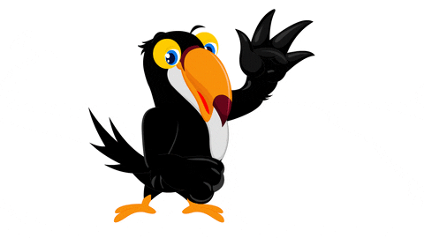
Bài giảng thiết kế bởi Vũ Hồng
LH: FB Vũ Hồng | https://www.facebook.com/vuhong1972 | hongvu7219@gmail.com
Tạm biệt và hẹn gặp lại
Notes:
Bài giảng được thiết kế bởi: Vũ Hồng LH: FB Vũ Hồng | https://www.facebook.com/vuhong1972/ | hongvu7219@gmail.com

